Slide 1
华为开发者大赛 项目名称：SmartHome/智能家居系统

Slide 2
团队：会飞的鱼
成员：
徐玮巍 ---- 软件工程师
高颂 ---- 硬件工程师
丁鹤平 ---- 软件工程师
任燕 ----Web开发工程师

Slide 3
项目介绍
项目主题 :
为了提高人们的生活质量,开发了这套基于华为LiteOS和云端的的智能家居系统(原型)
项目描述:
通过这套系统我们可以更好管理家电设备，更好的监测我们居住的环境。让我们的生活更加的便利。本产品中的采集控制板 通过各种传感器，监测环境信息。然后通过zigbee无线模块传输至家庭网关板子。家庭网关通过网络将数据传输至云端。
若烟雾过大或者一氧化碳过大，会通过蜂鸣器和短信通知客户。并且客户可以通过手机app、微信、pc上位机和浏览器获取环境信息。当然也可以控制家里的电器。
本产品有两种运行模式：智能运行模式和人工监管模式。
智能运行模式：本产品可以根据环境的状况，在需要的时候自动打开或者关闭电器。例如当温度过高，自动打开空调 ；环境湿度低了，打开加湿器；灯光暗了，自动开灯。
人工监管模式：简而言之就是一些家用电器的操作，由人来直接接管。即在PC上位机下发命令通过互联网对家电设备进行操作。如定时打开电饭煲、空调、热水器和加湿器等家电，这样下班回家后，就可以在一个舒适的环境中享受晚餐。
应用场景:
家庭、办公场所、商场等

Slide 4
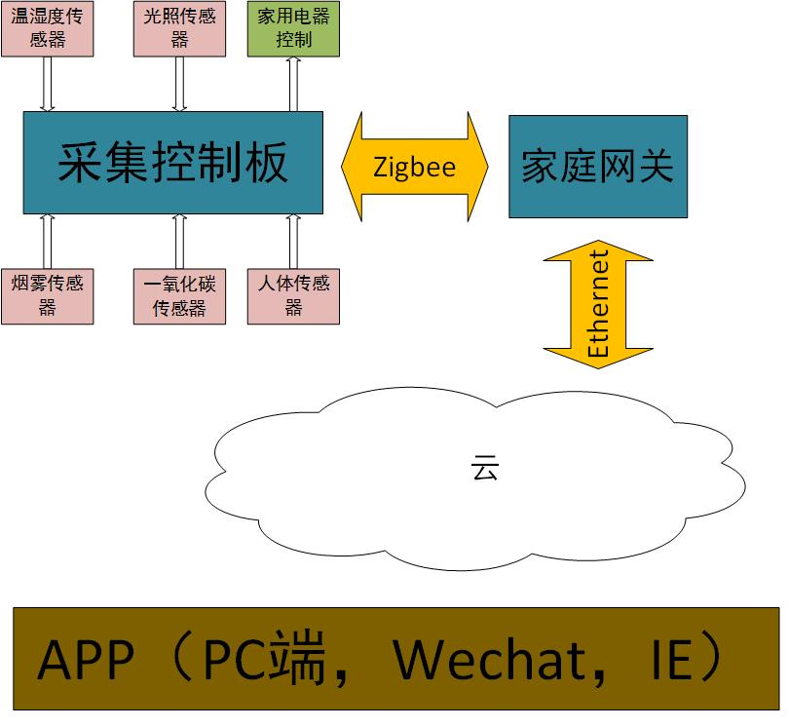
技术 架构： LiteOS + AgentTiny + OceanConnect
项目架构

Slide 5
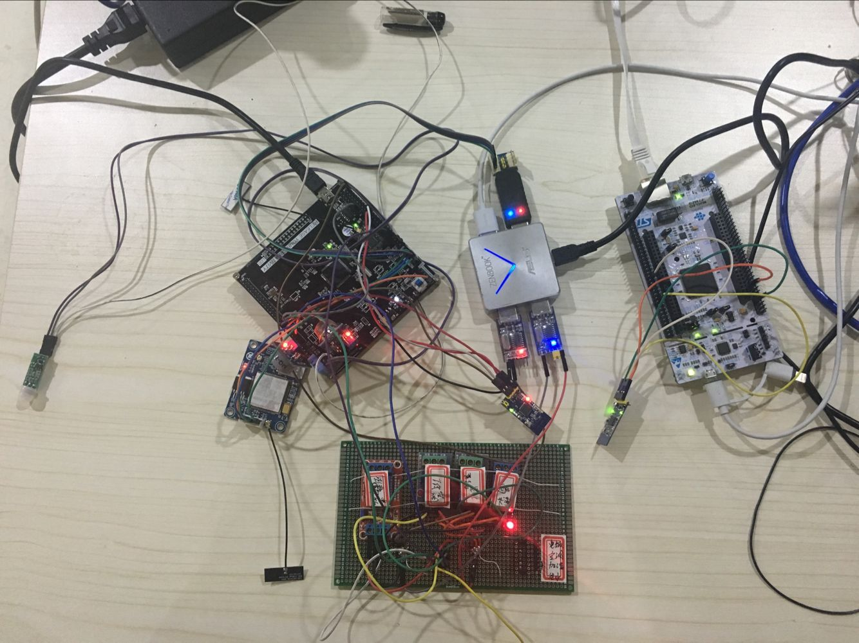
硬件组成：
1.采集控制板：主要负责采集环境信息和控制一些家用电器等。
2.家庭网关：主要负责转发环境信息至云端和给采集设备板发送指令。
3.继电器控制板：驱动家用电器

Slide 6
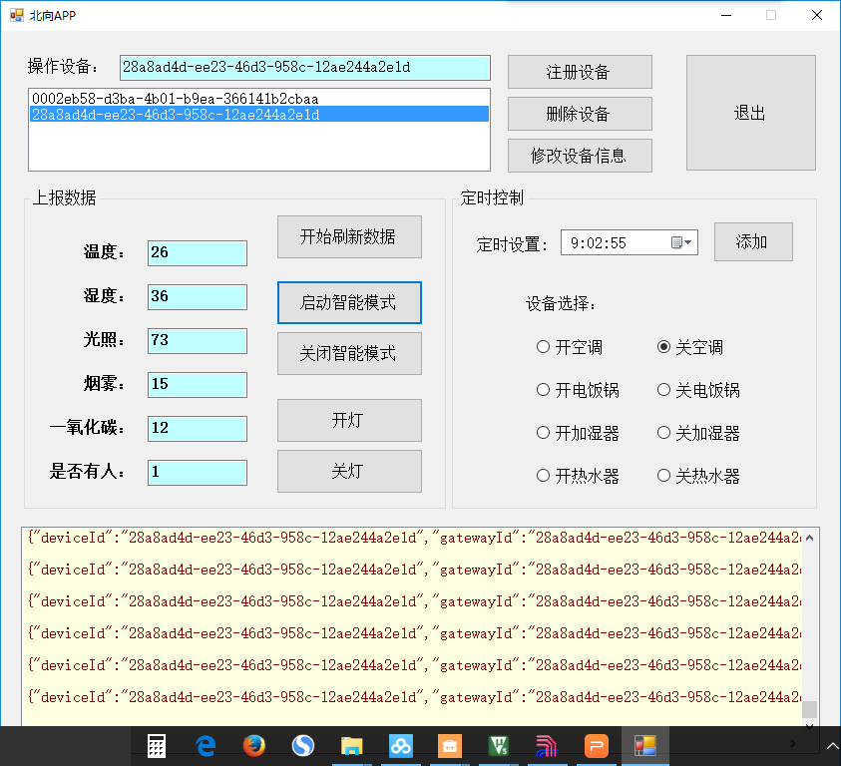
PC端
PC端

Slide 7
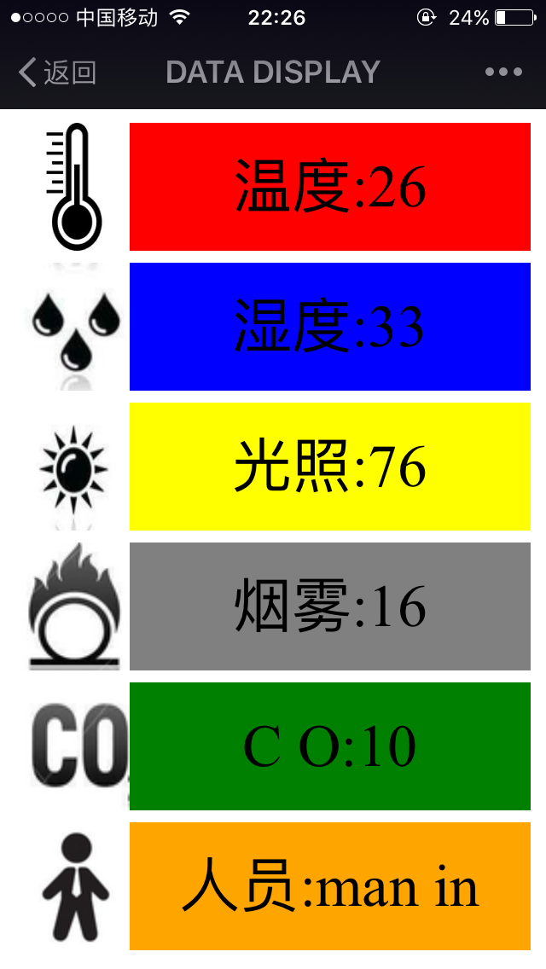
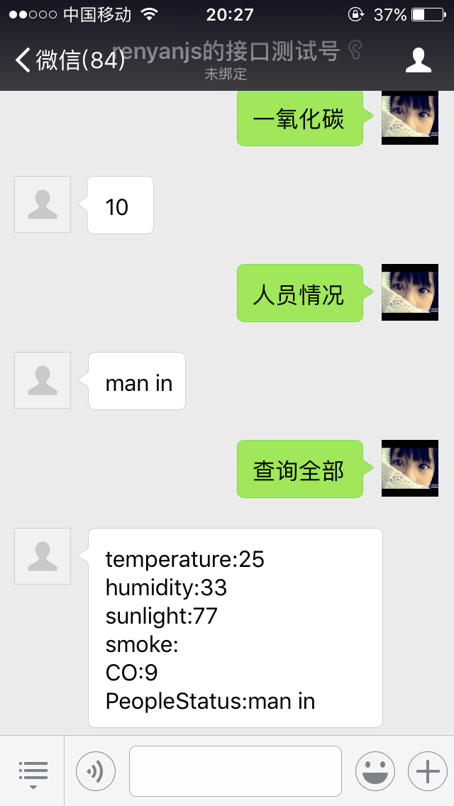
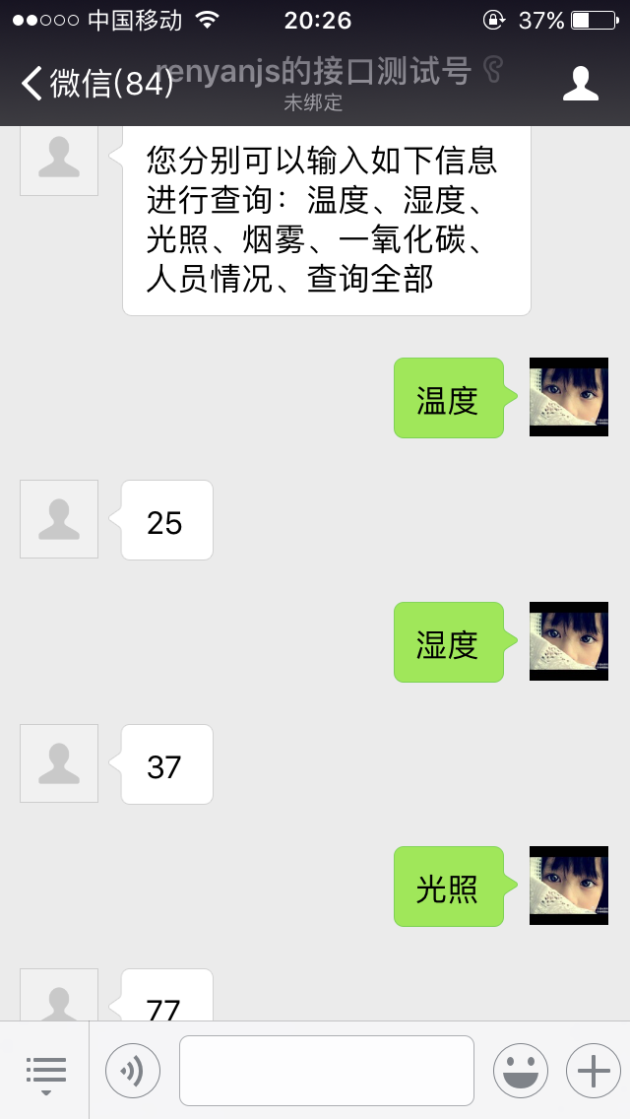
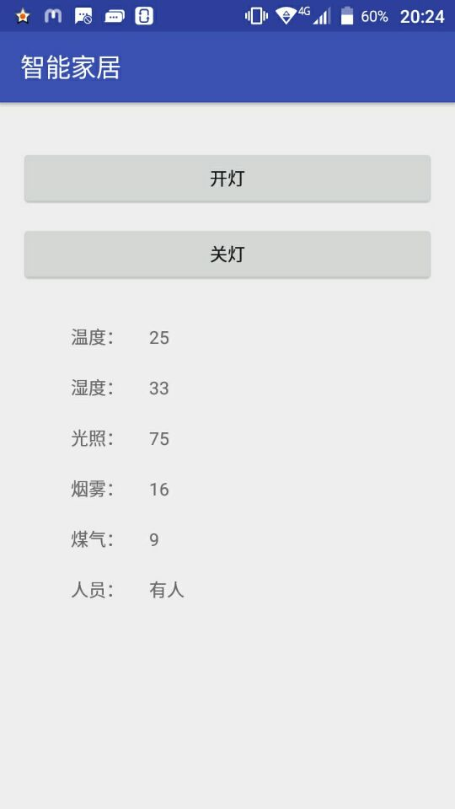
微信公众号
简易的Android APP

Slide 8
关键技术
数据采集
家电控制
上传数据至云端
北向APP的实现
微信平台的对接
报警数据的短信发送
家庭网关与云端和采集设备板之间的协调和互动

Slide 9
华为API的使用
华为IoT Platform API参考(北向):
iocm/app/sec/v1.1.0/login 登陆验证
iocm/app/dm/v1.3.0/devices 获取设备列表iocm/app/dm/v1.3.0/devices/xxxxxxx 获取xxxxxxx设备数据，post方法
iocm/app/cmd/v1.3.0/devices/xxxxxxx/commands 执行xxxxxxx设备指令
iocm/app/dm/v1.3.0/devices/xxxxxxx 删除xxxxxxx设备，delete方法iocm/app/reg/v1.2.0/devices 注册设备
iocm/app/dm/v1.1.0/devices/xxxxxxx 修改xxxxxxx设备，put方法
…..
NOTES:iocm前面还有具体的网址，完整的类似于http://112.93.129.154:8740/iocm/app/dm/v1.1.0/devices

Slide 10
华为API的使用
南向应用中关于AgentTiny的一些API：
UMini_Report(data, length);
user_dev_get_sn;//获取设备唯一序列号
user_dev_save_data;//保存登录信息
user_dev_load_data;//加载登录信息
user_recv_cmd;//设备控制命令处理

Slide 11
项目开源地址： http://developer.huawei.com/ict/forum/forum.php?mod=viewthread&tid=21143

Slide 12
谢谢观看！

